Slide 1
Дикие и домашние животные

Slide 2
СТАРТ

Slide 3
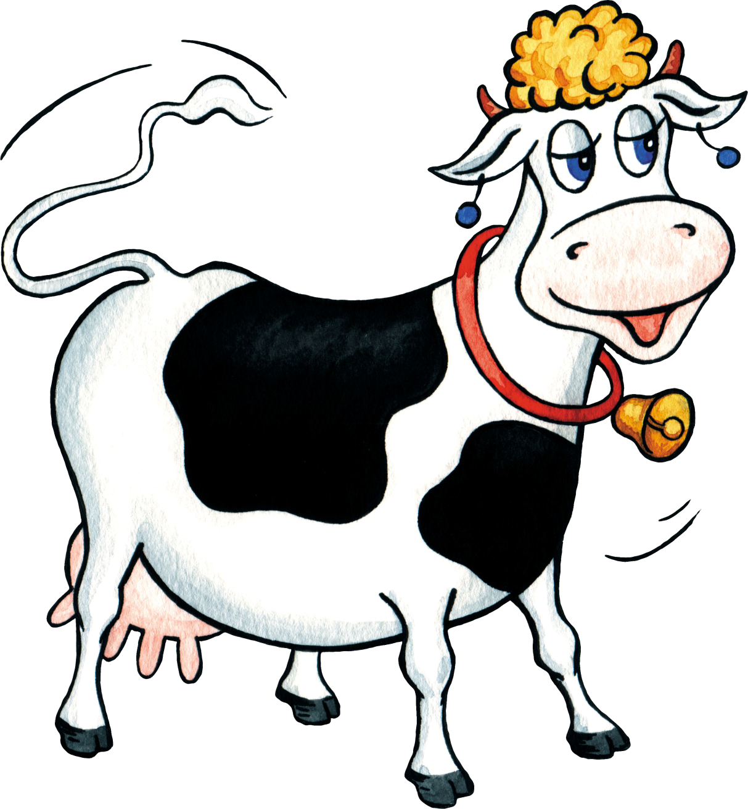
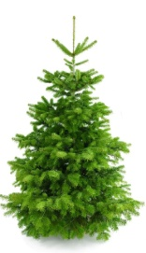
ДИКОЕ
ДОМАШНЕЕ

Slide 4
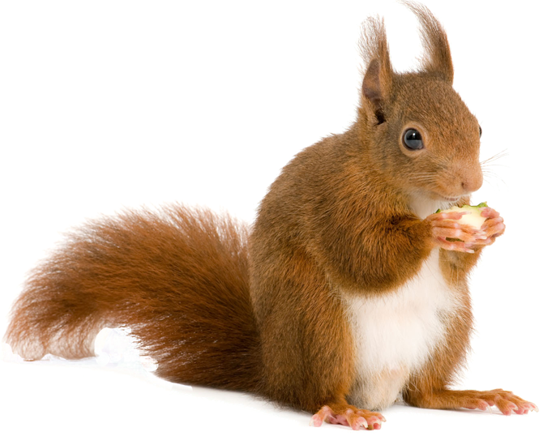
ДИКОЕ
ДОМАШНЕЕ

Slide 5
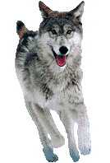
ДИКОЕ
ДОМАШНЕЕ

Slide 6
ДИКОЕ
ДОМАШНЕЕ

Slide 7
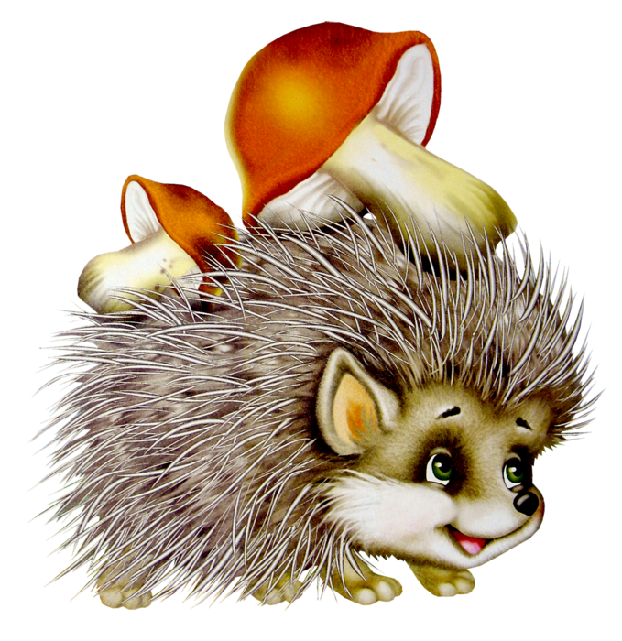
ДИКОЕ
ДОМАШНЕЕ

Slide 8
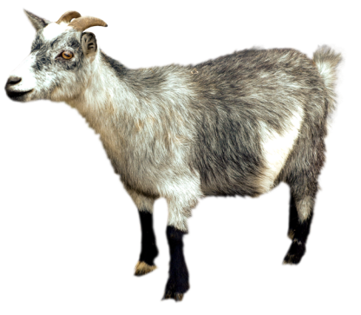
ДИКОЕ
ДОМАШНЕЕ

Slide 9
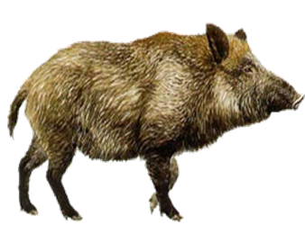
ДИКОЕ
ДОМАШНЕЕ

Slide 10
ДИКОЕ
ДОМАШНЕЕ

Slide 11
ДИКОЕ
ДОМАШНЕЕ

Slide 12
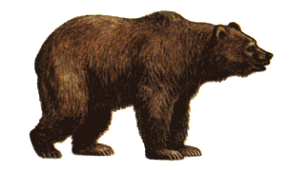
ДИКОЕ
ДОМАШНЕЕ

Slide 13
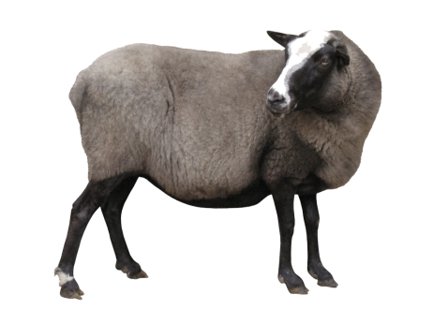
ДИКОЕ
ДОМАШНЕЕ

Slide 14
ДИКОЕ
ДОМАШНЕЕ

Slide 15
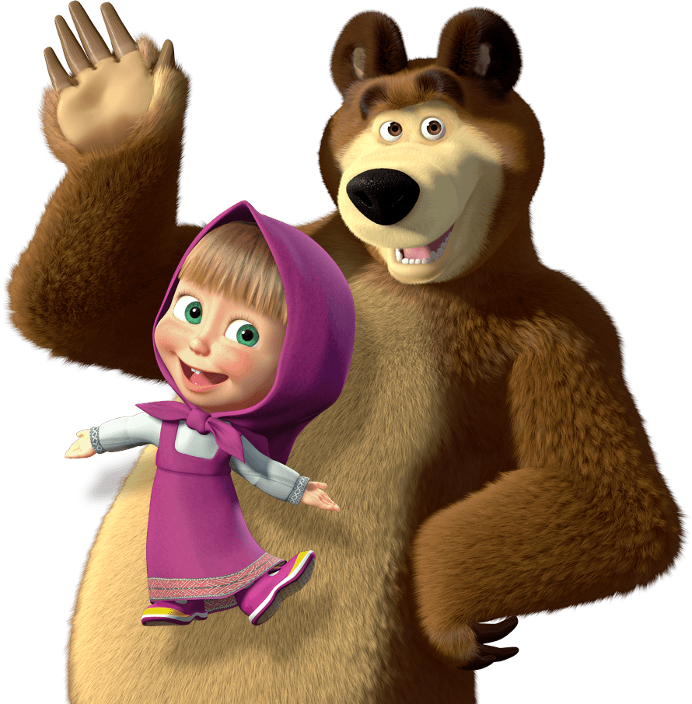
С
П
А
С
И
Б
О

